Slide 1
Fizikai megfigyelések egy vulkánkitörésnél
A Hunga Tonga–Hunga Haʻapai vulkán kitörése
2022. január 15.

Slide 2
Fizikai megfigyelések egy vulkánkitörésnél
A Hunga Tonga–Hunga Haʻapai vulkán 2022. január 15-én történt kitöréséről a NASA egyik geostacionárius műholdja, a GOES–17 készített felvételeket kb. 36 ezer km magasról.
A vulkánkitörés csóvája 30 perc alatt 58 km magasságba jutott. A vulkánkitörésben kilökött szilárd anyag mozgása egy hatalmas függőleges hajítás. Az anyagok felemelkedéséhez azonban a légkörben kialakuló hőáramlás is hozzájárult.

Slide 3
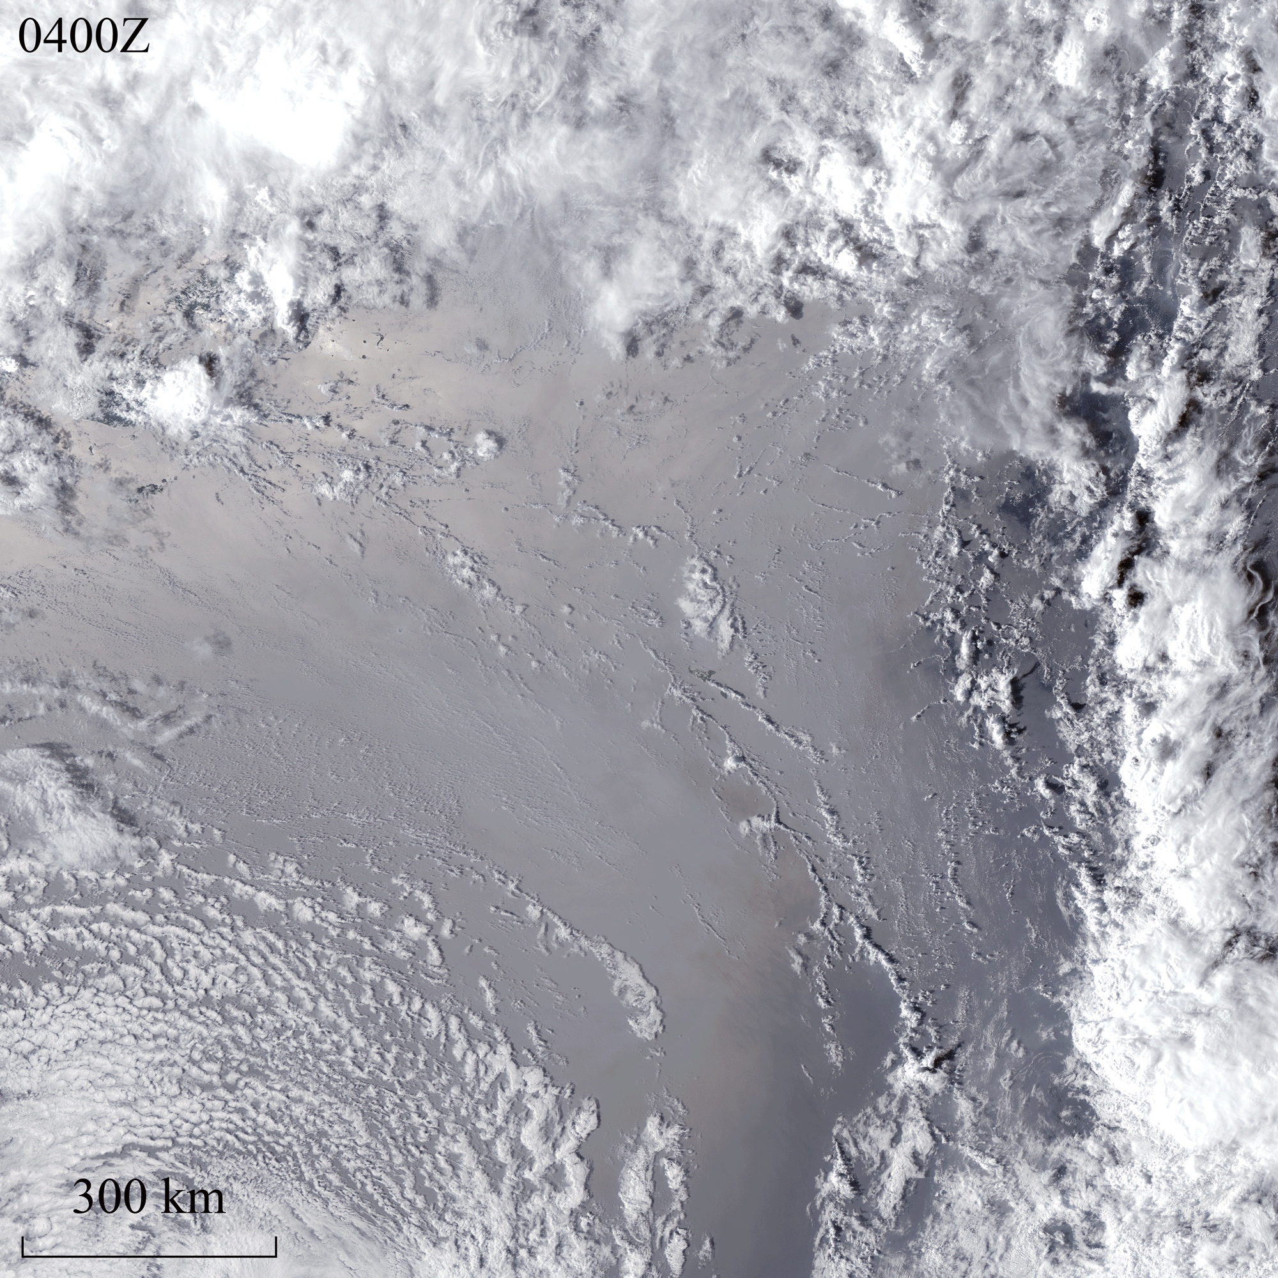
Időpont
(világidő, UTC, óra-perc alakban)
Forrás: https://commons.wikimedia.org/wiki/File:Tonga_Eruption_GOES-17_1-15-2022_annotated.gif
Lépték

Slide 4
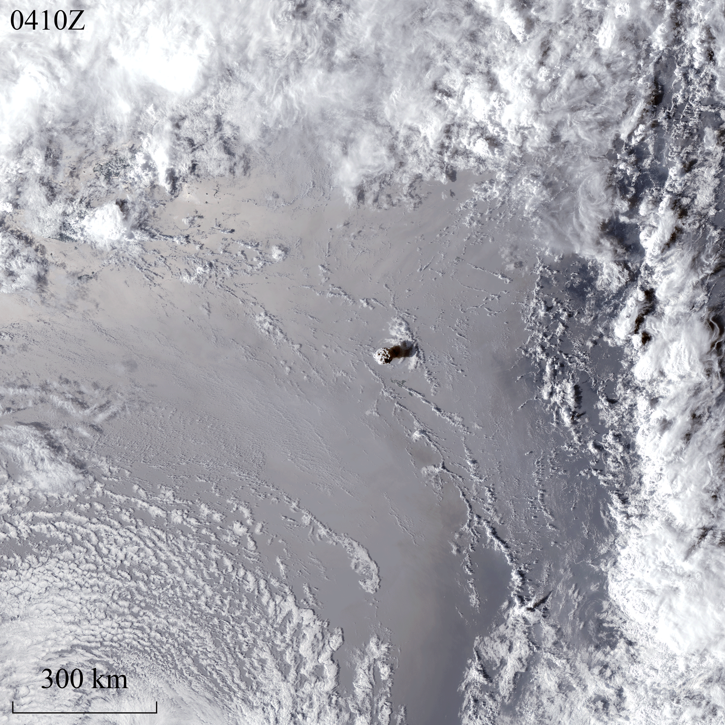

Slide 5
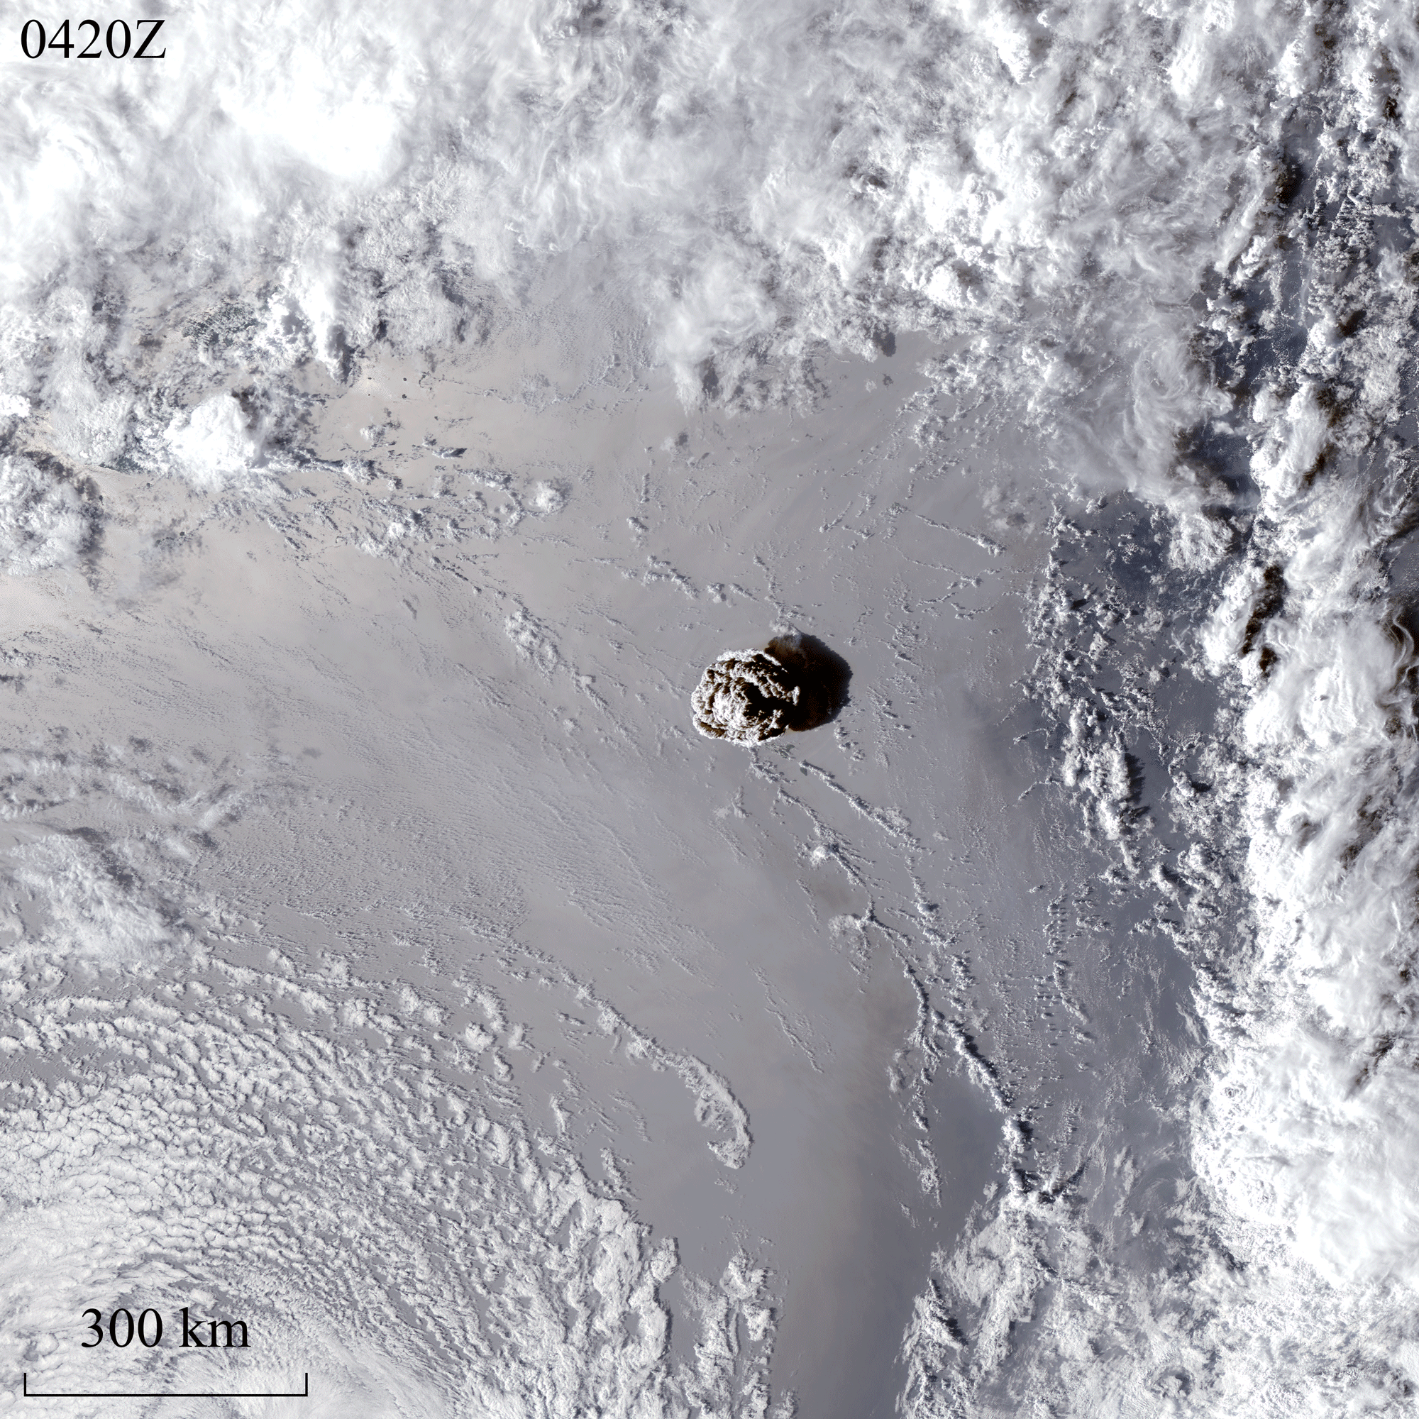

Slide 6
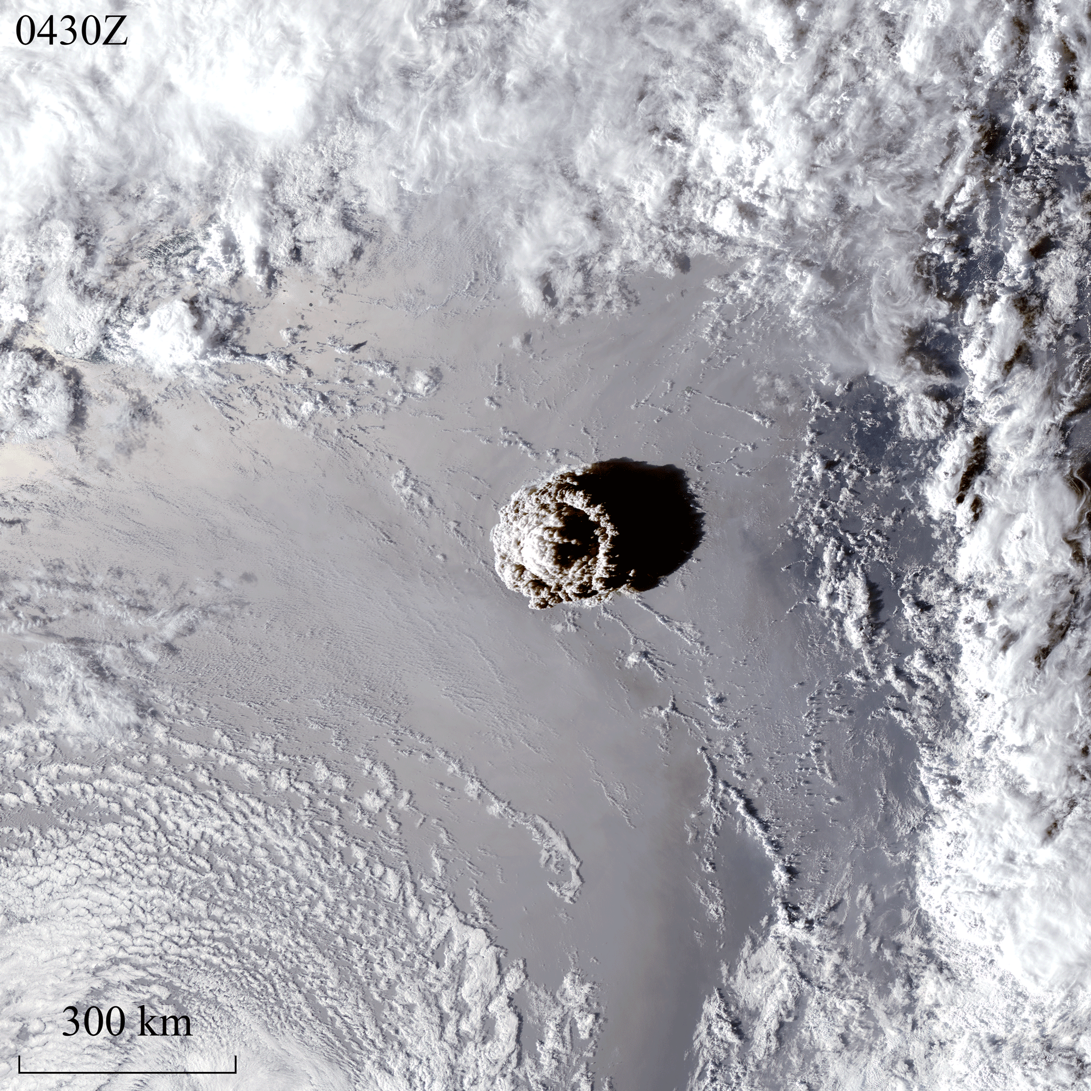

Slide 7
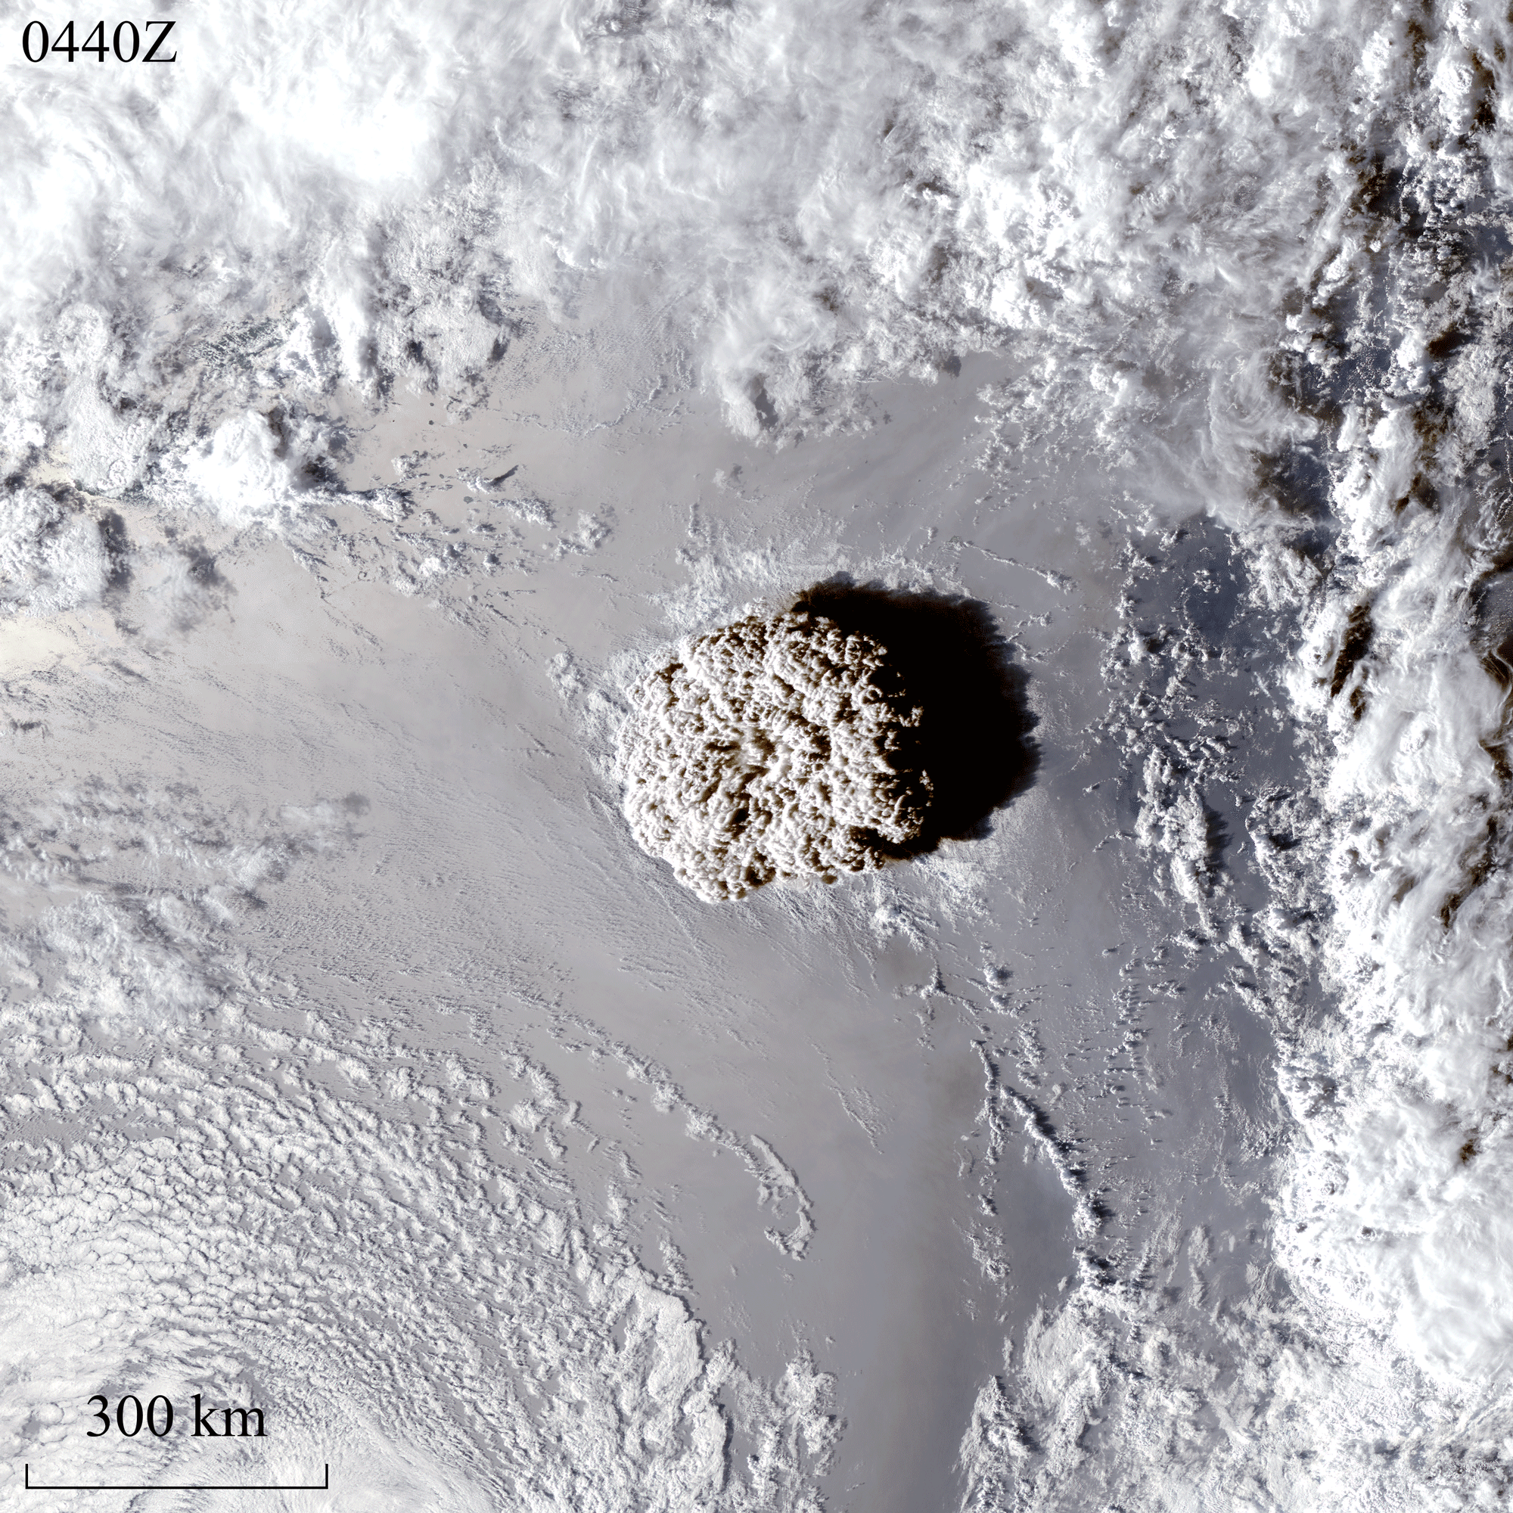

Slide 8
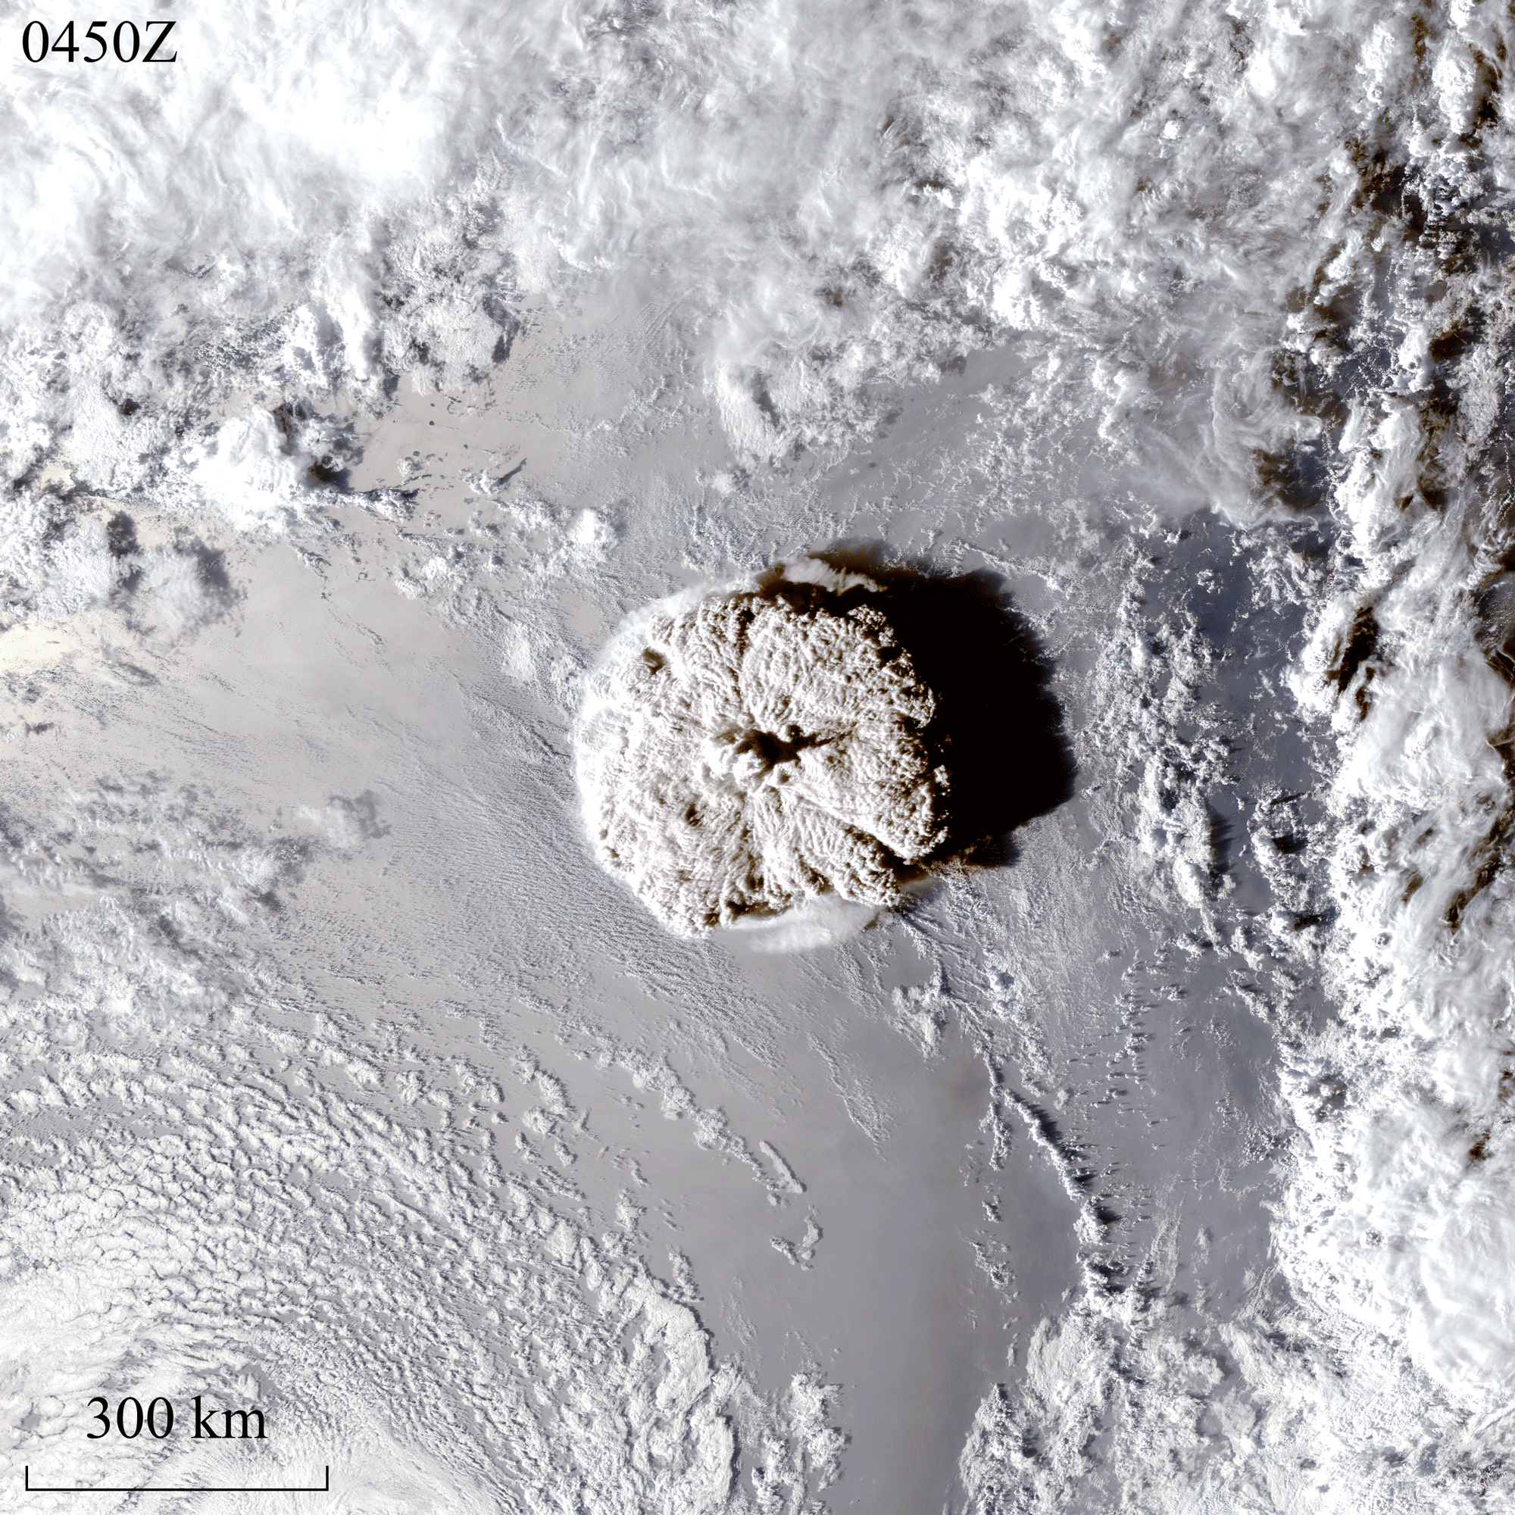

Slide 9
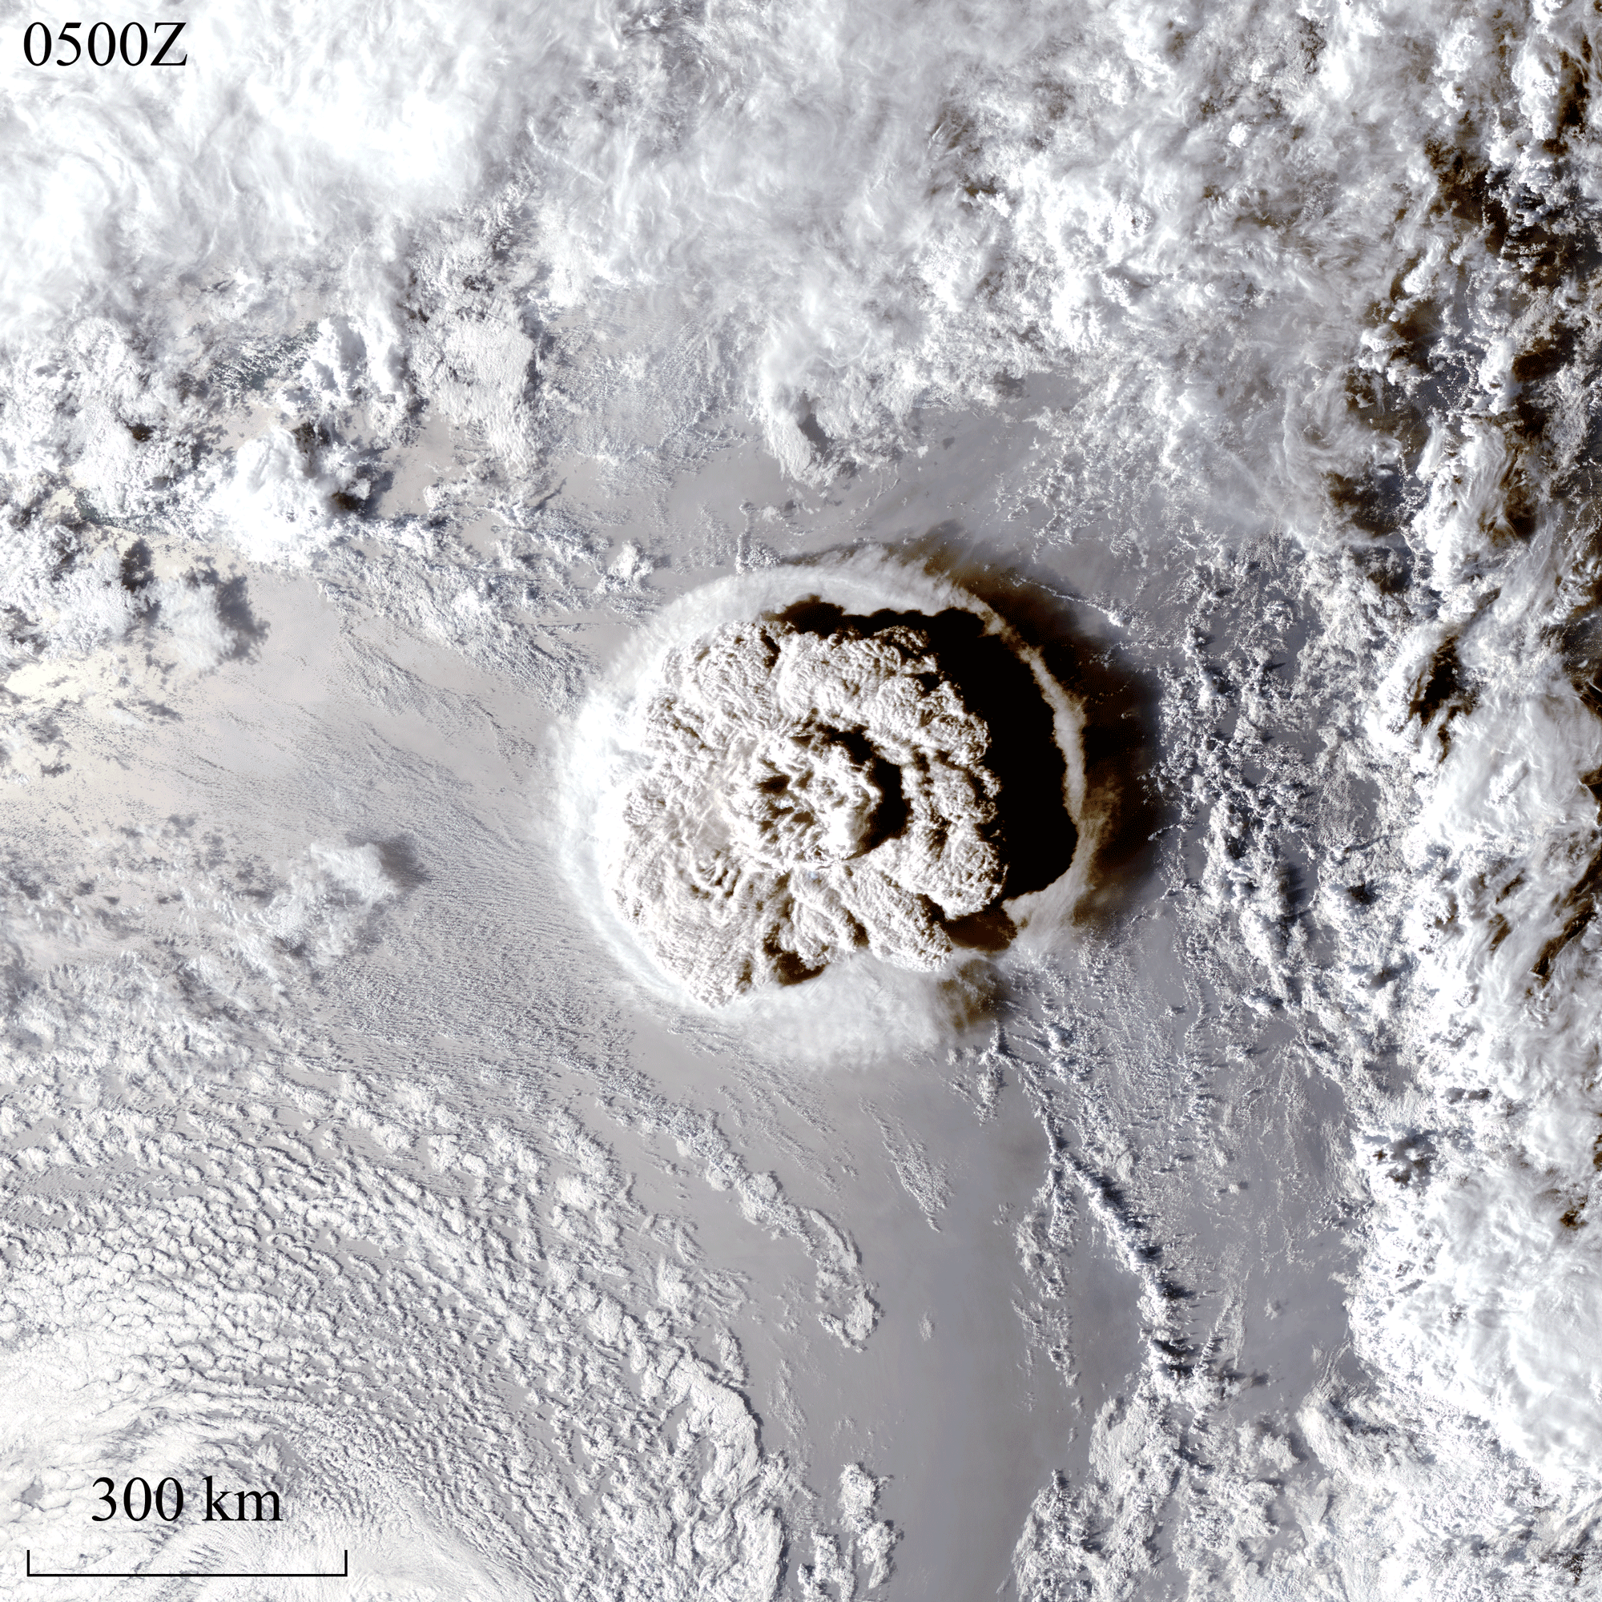

Slide 10
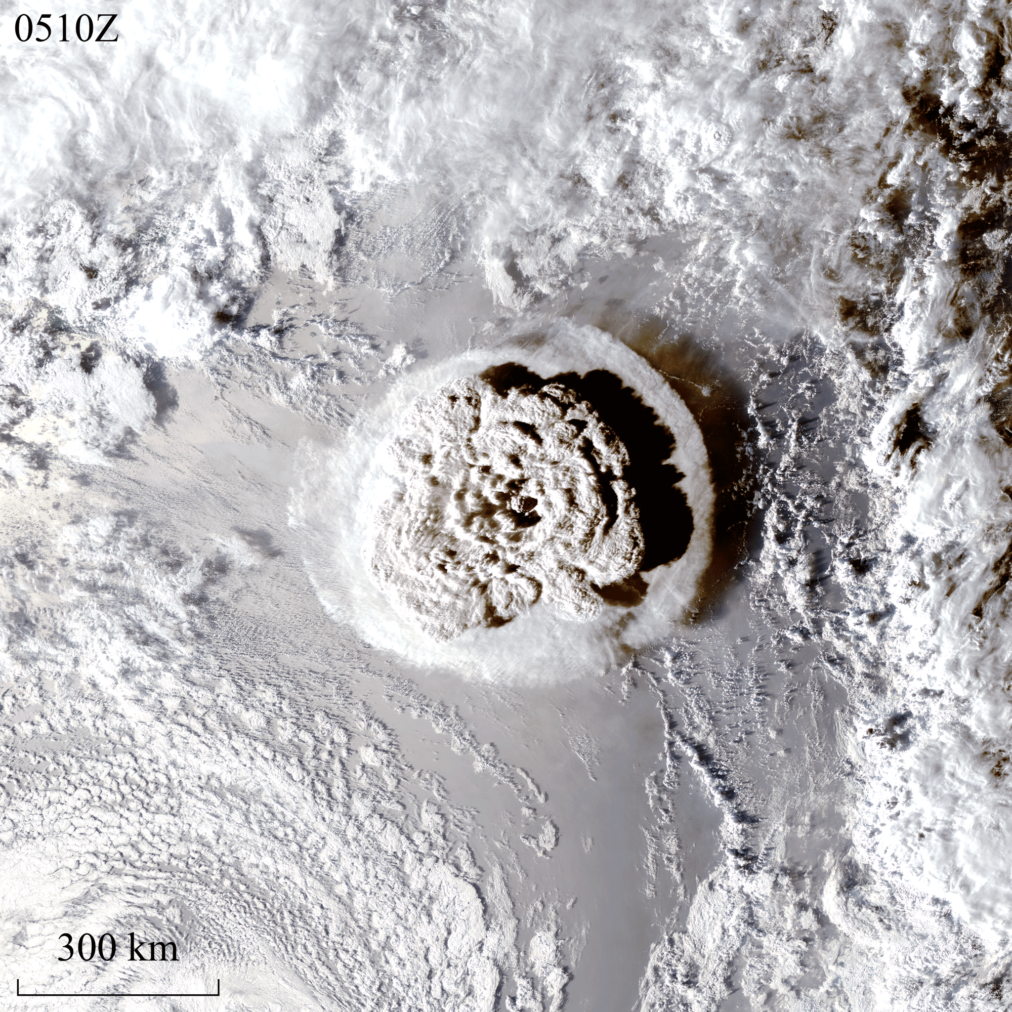
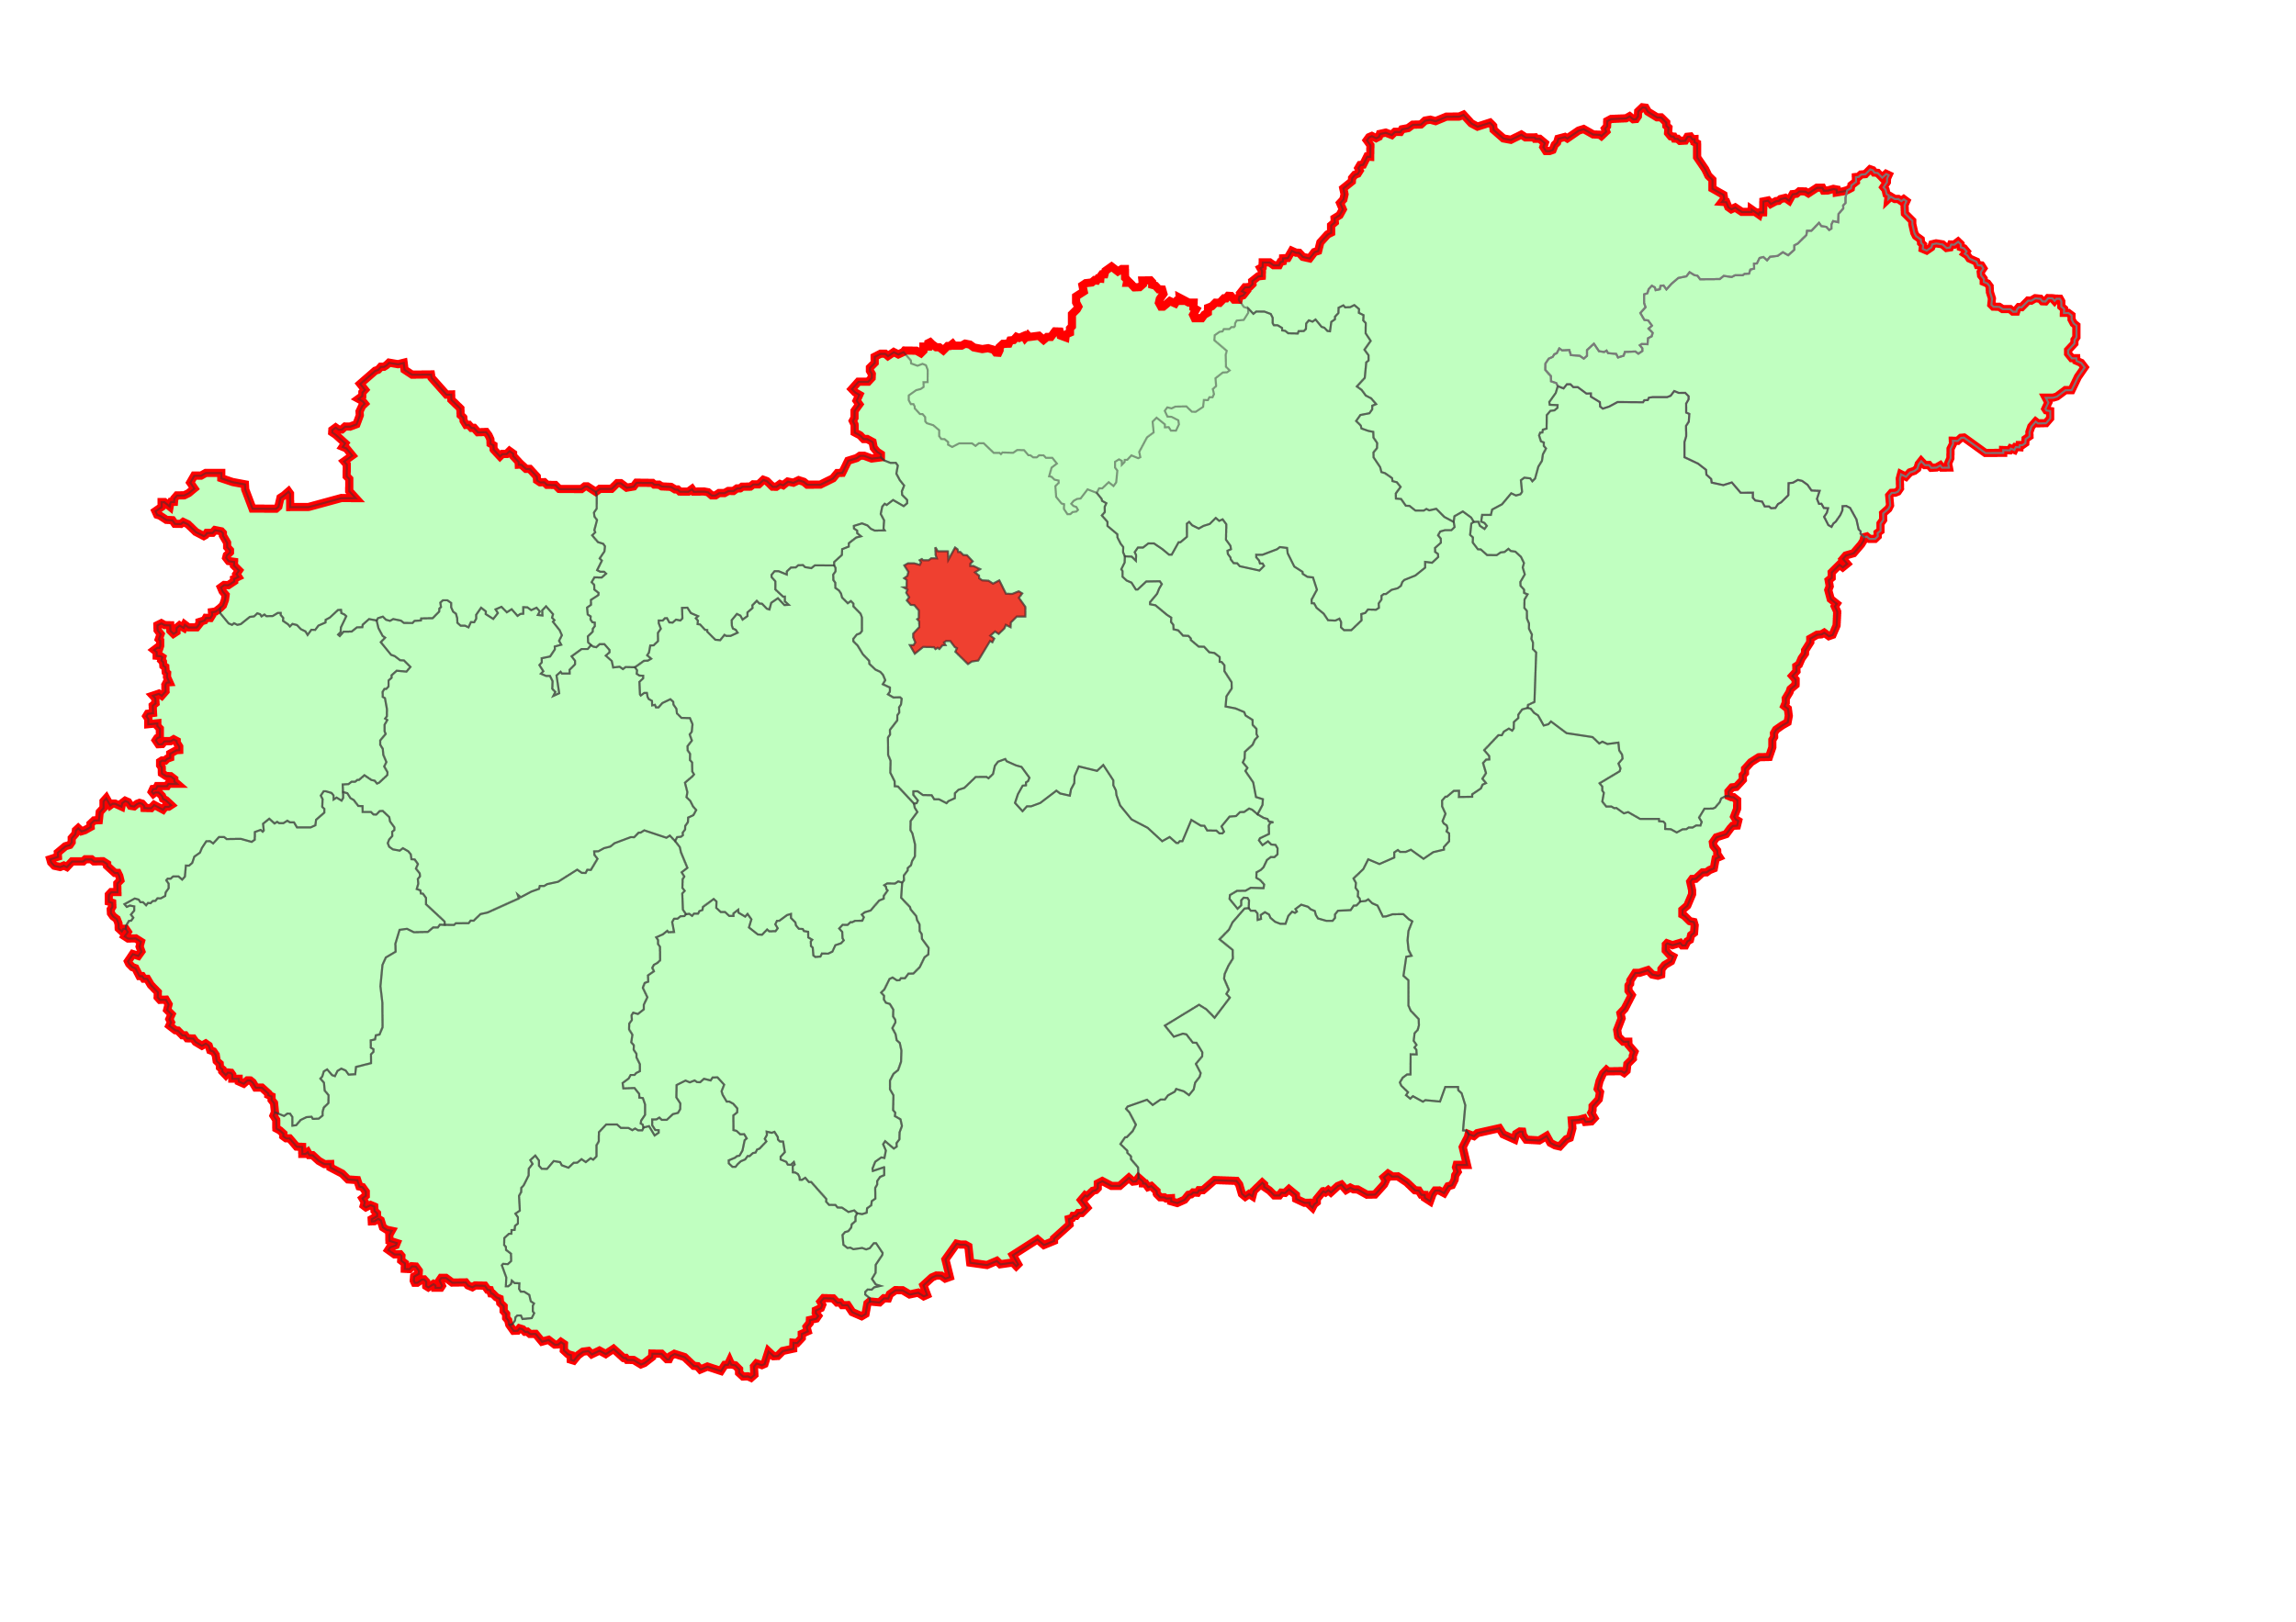
A vulkánkitörés por- és gázcsóvája 1 óra 10 perc alatt Magyarországnál is nagyobb területet fedett le.
510 km

Slide 11
Fizikai megfigyelések egy vulkánkitörésnél
A kitöréssel több mint 100 millió tonna vízgőz és 400 ezer tonna kén-dioxid jutott fel a légkörbe.
Ezek ózonkárosító hatására a Földet körülvevő ózonréteg elvékonyodott. Ez is hozzájárult ahhoz, hogy 2023-ra az ózonlyuk 26 millió km² nagyságúra nőtt az Antarktisz felett.
Az ózonréteg elvékonyodása miatt megnőtt a földfelszínt elérő ultraibolya sugárzás erőssége. Ez számos károsodást okozhat az élő szervezetekben.

Slide 12
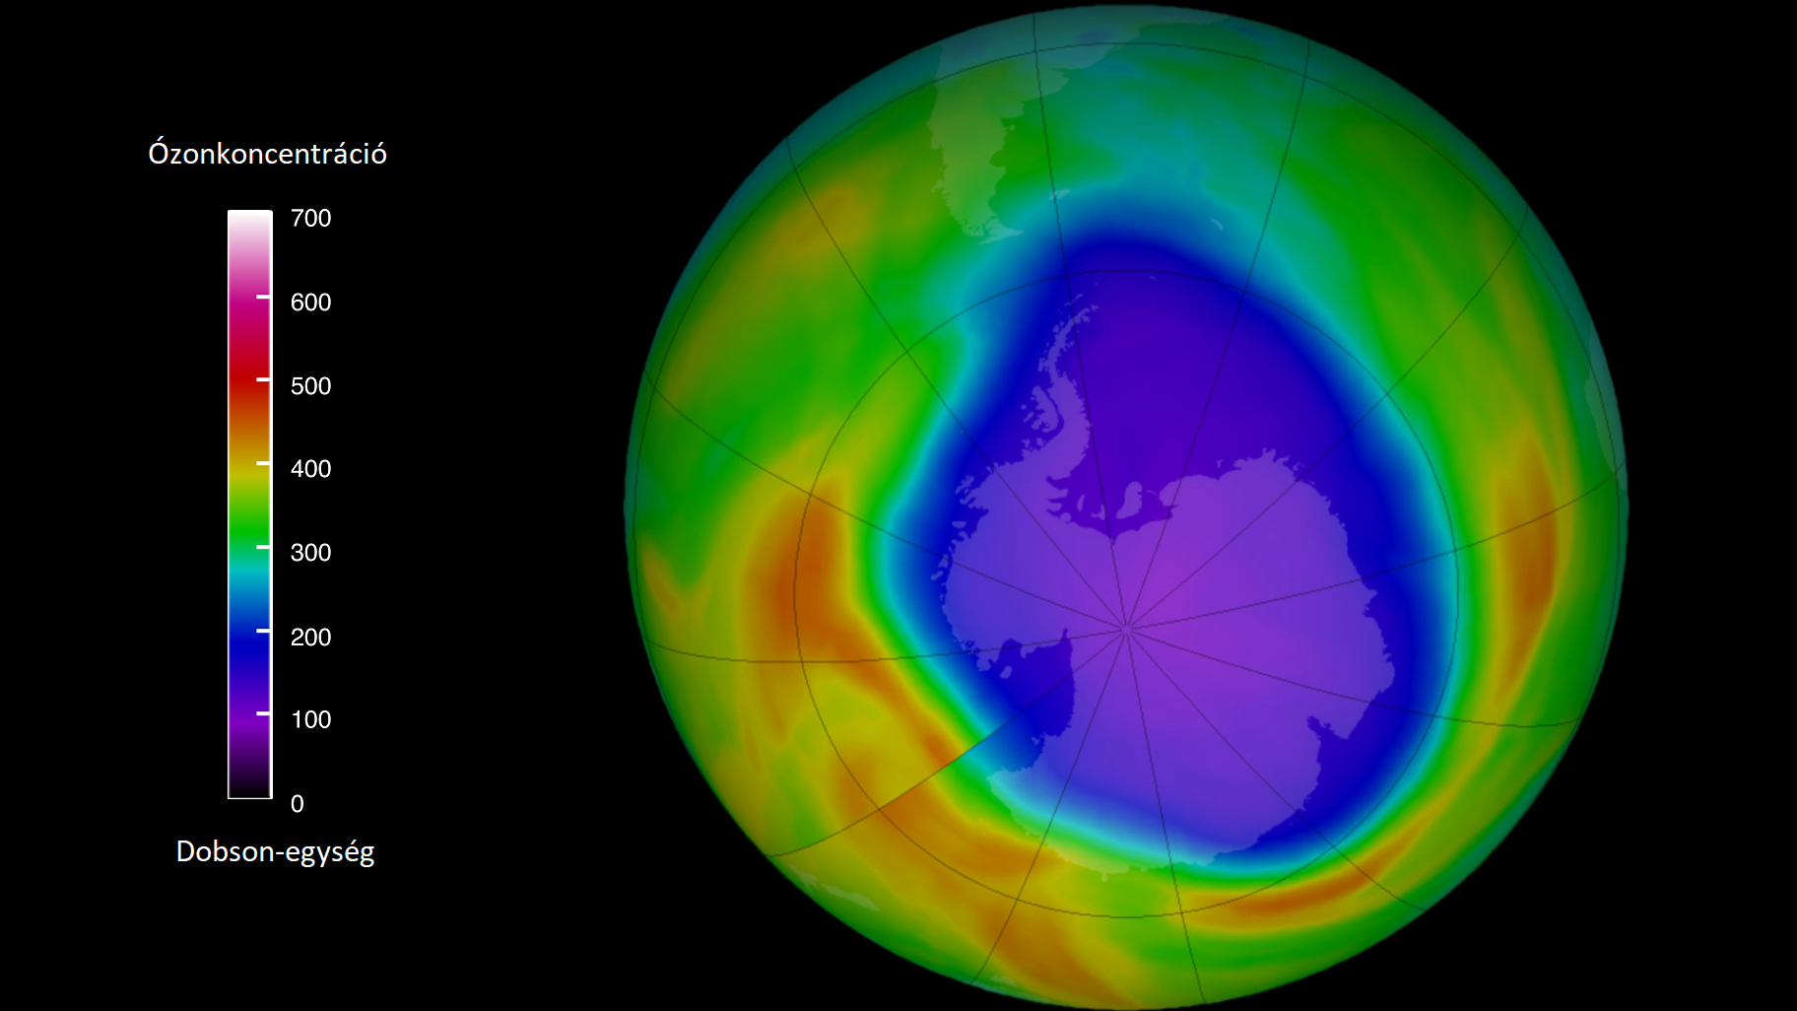
Fizikai megfigyelések egy vulkánkitörésnél
2023. október 3.
Forrás: https://svs.gsfc.nasa.gov/vis/
a030000/a031200/a031253/annual_ozone_min_v2_noColorbarNoGraph_1080p30_2.mp4

Slide 13
Fizikai megfigyelések egy vulkánkitörésnél
A műholdfelvételekből összeállított animáción megfigyelhető a kitörés által okozott lökéshullám terjedése is.
A lökéshullám hullámfrontján a nyomás megnőtt, mögötte viszont lecsökkent. A nyomáscsökkenés miatt a légkör páratartalma kicsapódott, így ott hirtelen megnövekedett a felhőzet.
Ez a körgyűrű alakú (fehér) felhőzetnövekedés jól látható a következő animáción.

Slide 14
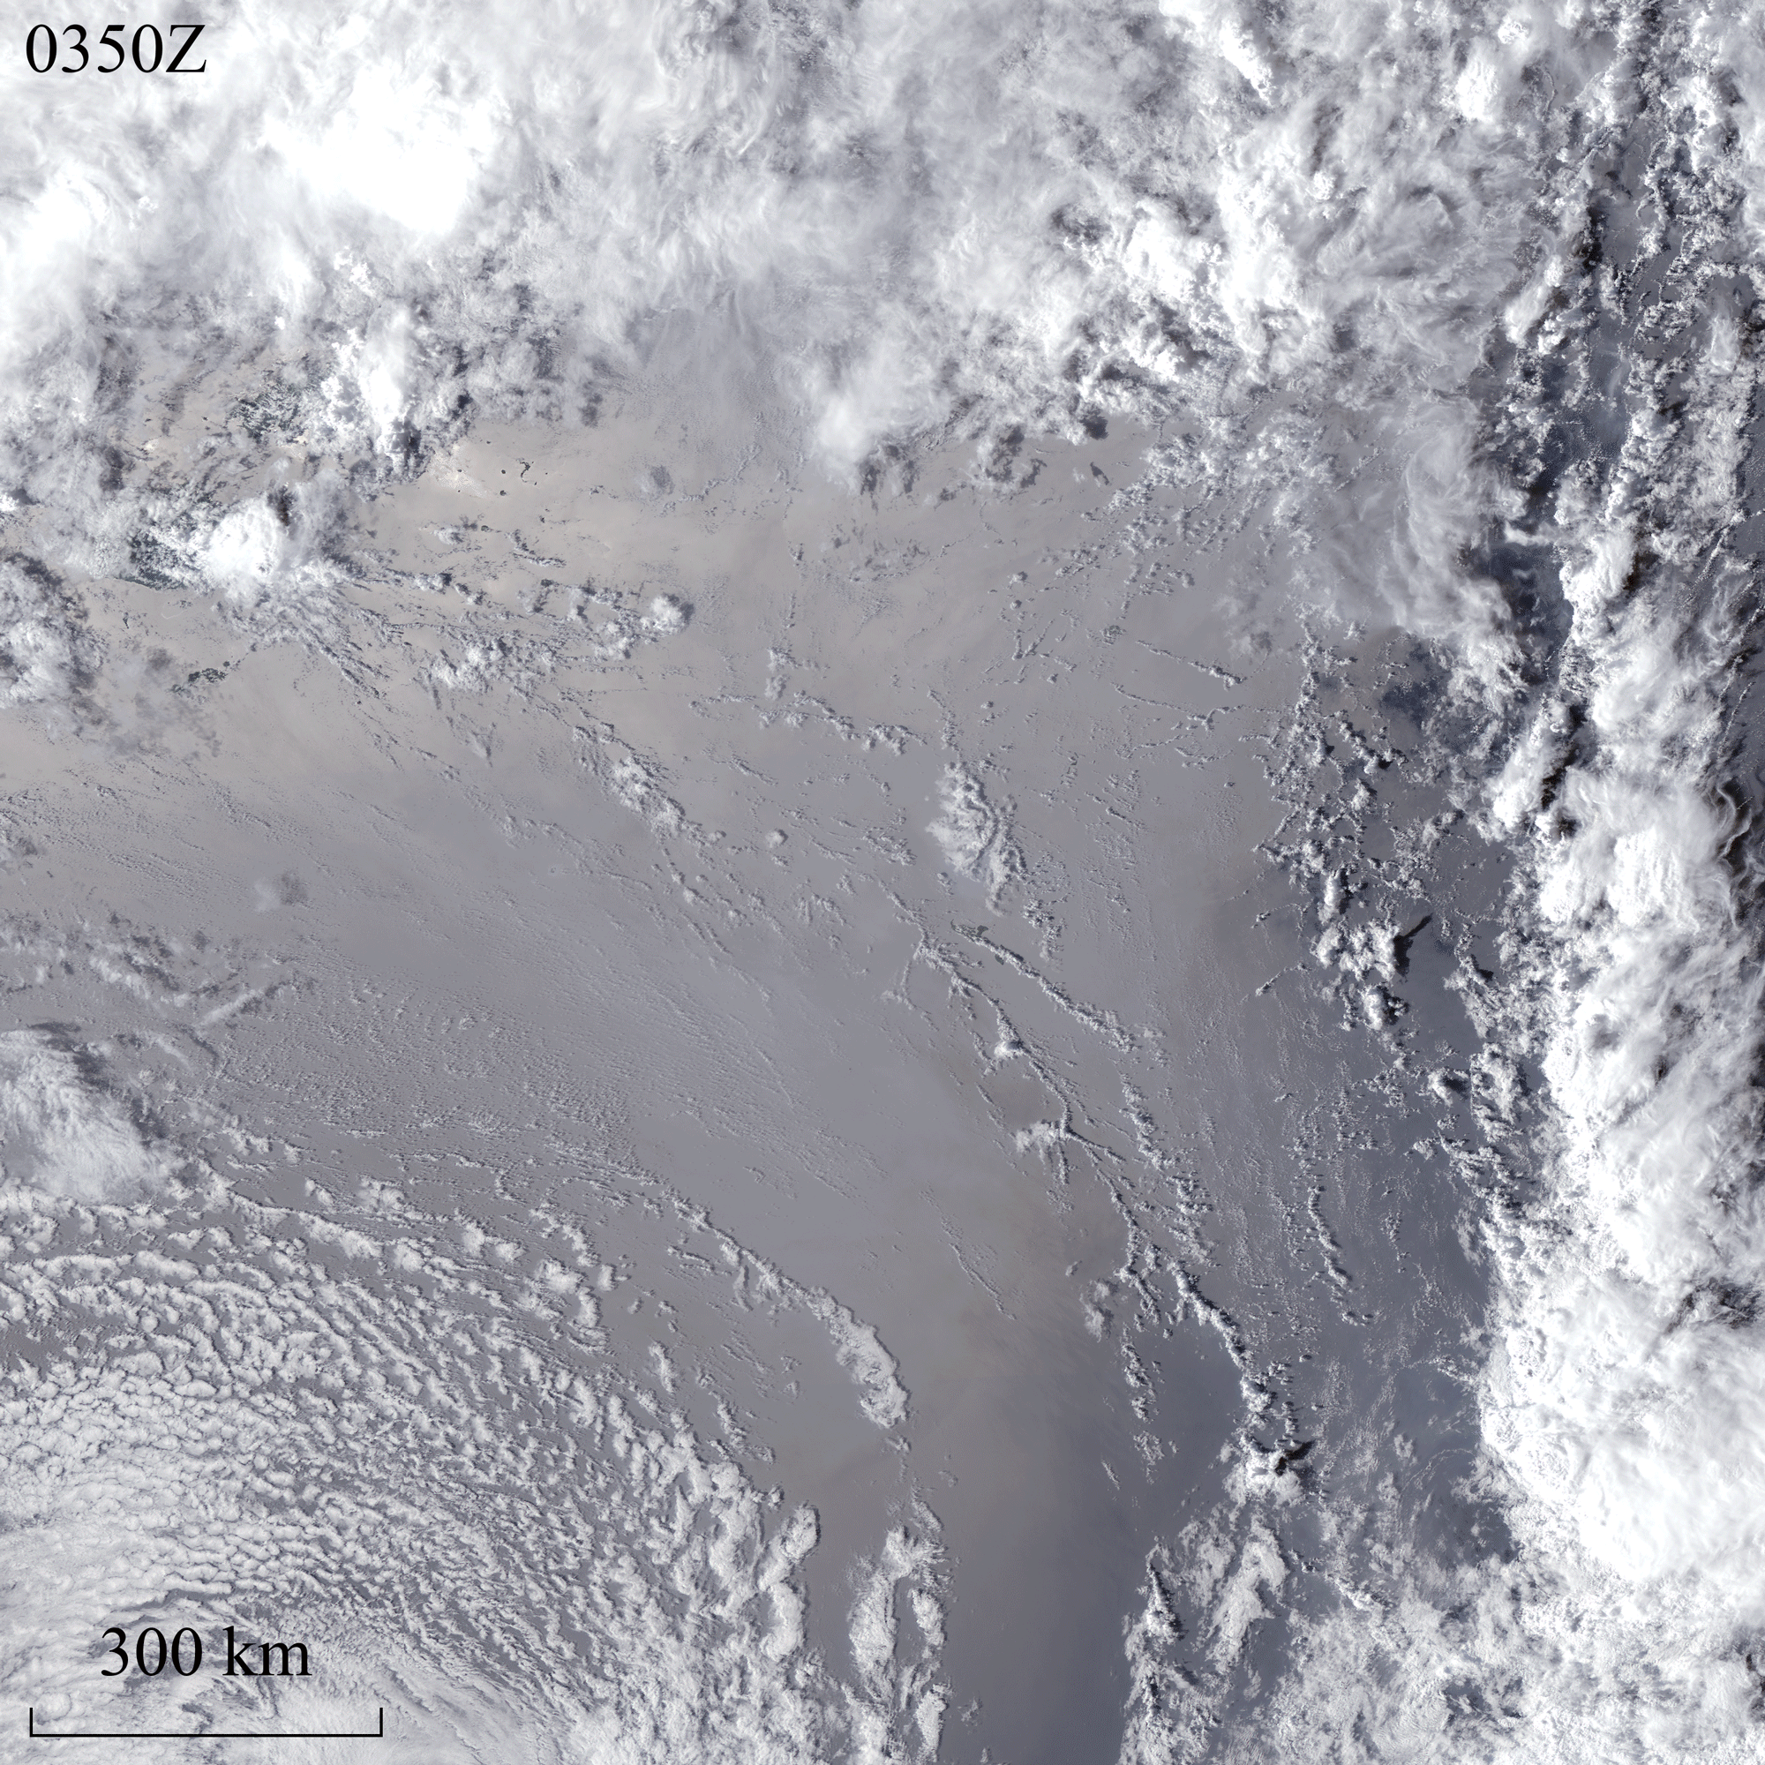

Slide 15
Fizikai megfigyelések egy vulkánkitörésnél
A lökéshullám által okozott légnyomásváltozás (növekedés, majd csökkenés) az egész bolygón körbehaladt, azt a Föld túlsó oldalán fekvő meteorológiai állomások is észlelték.
A következő oldalakon egy békéscsabai és egy stuttgarti meteorológia állomás légnyomás–idő grafikonjai láthatók.
Mindkét grafikon két lökéshullámot jelez, mert egy adott helyre a gömb alakú Földön két irányból érkeztek hullámok.

Slide 16
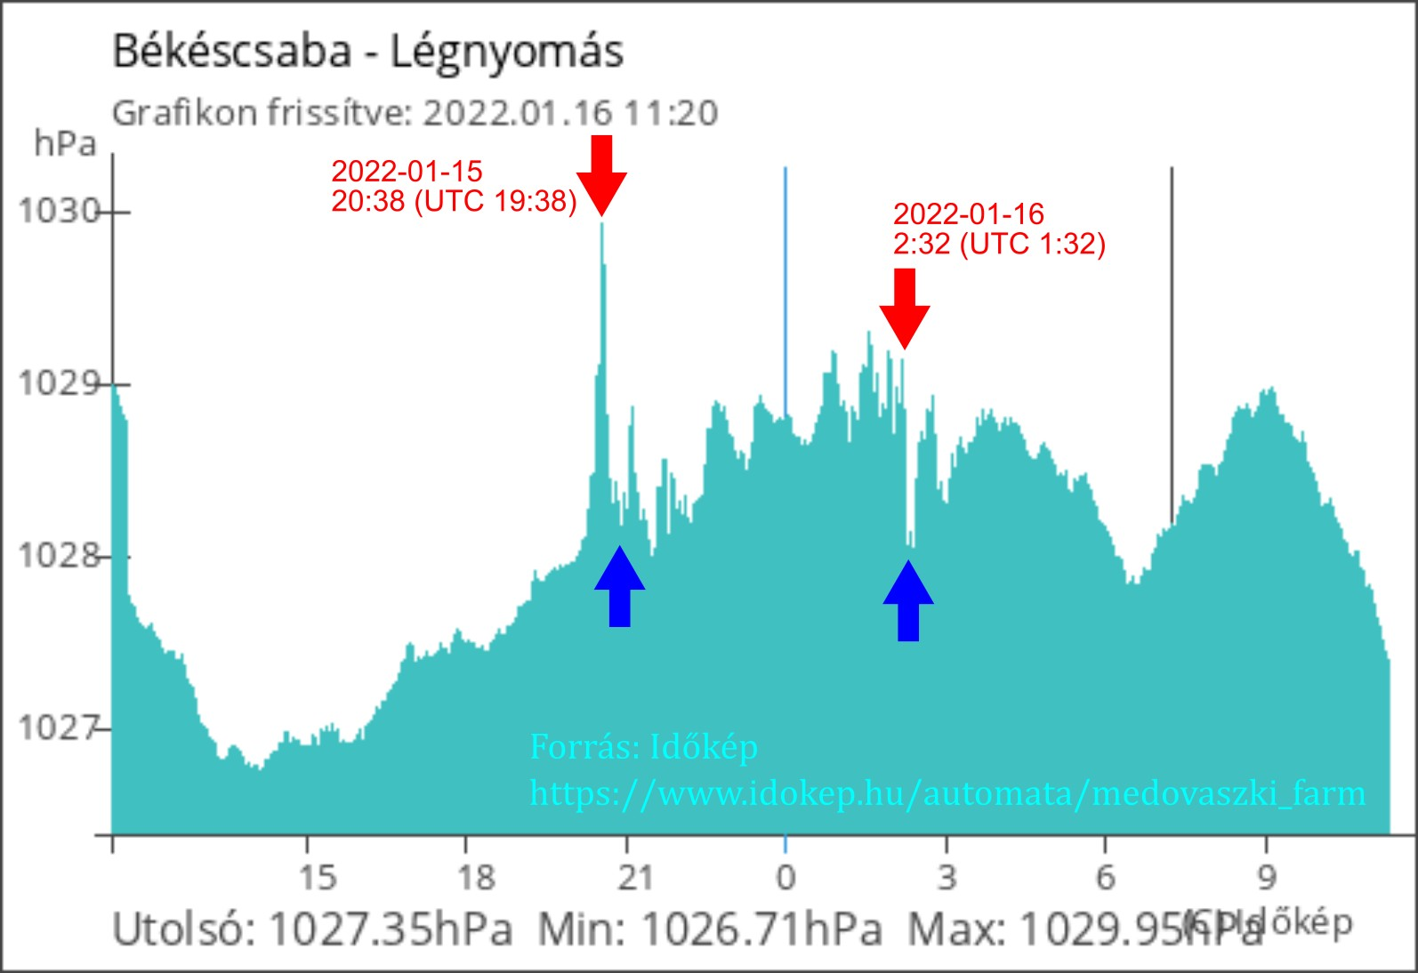
Békéscsaba (Magyarország)

Slide 17
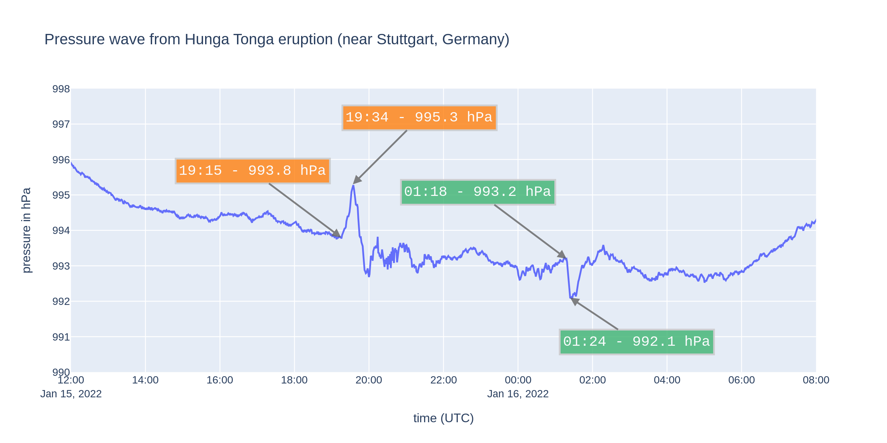
Stuttgart (Németország)
Forrás:
https://commons.wikimedia.org/wiki/File:Pressure_wave_from_Hunga_Tonga_2022-01-15_(near_Stuttgart,_Germany).svg

Slide 18
Fizikai megfigyelések egy vulkánkitörésnél
A lökéshullám a GOES–17 és GOES–16 geostacionárius műholdak által készített, a teljes bolygót ábrázoló speciális műholdképeken is látható.
Az ezekből összeállított két animáción megfigyelhető a kitörés helyszínétől kiinduló lökéshullám áthaladása a Csendes-óceánon, illetve az amerikai kontinensen és az Atlanti-óceánon.

Slide 19
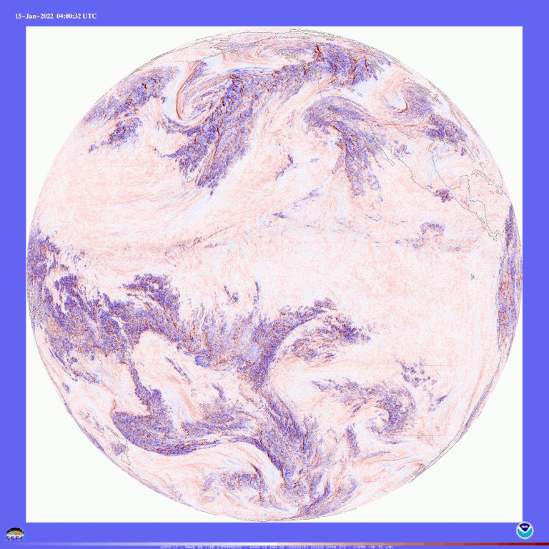
USA
Csendes-óceán
Forrás: https://commons.wikimedia.org/wiki/File:Shockwave_from_Hunga_Tonga_GOES_17.gif
Hunga Tonga–Hunga Haʻapai vulkán

Slide 20
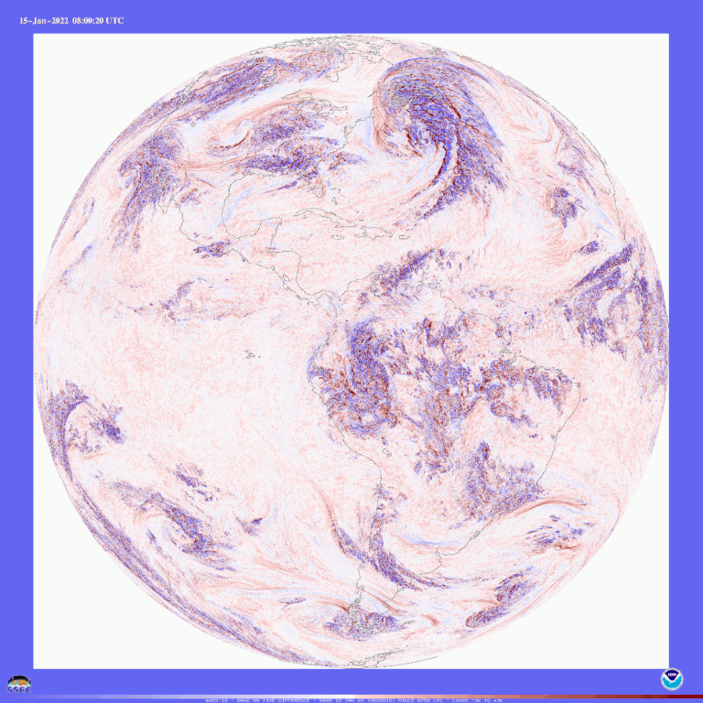
USA
Atlanti-óceán
Forrás: https://commons.wikimedia.org/wiki/File:Shockwave_from_Hunga_Tonga_GOES_16.gif
Csendes-óceán
DÉL-AMERIKA

Slide 21
Fizikai megfigyelések egy vulkánkitörésnél
Összeállította
Zátonyi Sándor, (ifj.)
Békéscsaba
2024.

